Slide 1
Organisation: Hvad er opgaven (kort)

Slide 2
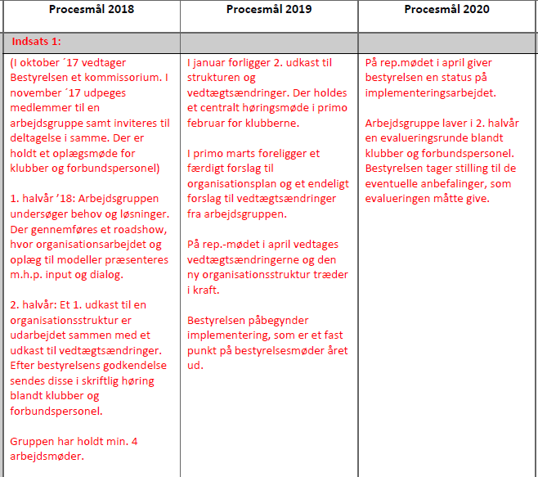
2018: 2019: 2020: Forberedelse Forberedelse, vedtagelse Implementering og implementering evaluering
Det videre forløb

Slide 3
DFF overvejer flg. ved valg af struktur: 1. Idégrundlag – vision – mål/strategier – værdier. 2. SOL (”strategi” – ”organisation” – ”ledere”) frem for LOS. 3. Kerneopgaver. 4. Hvilke opgaver skal varetages af forbundet? 5. Interessenter - interne og eksterne. 6. Skelne mellem DRIFT og UDVIKLING. 7. Skelne mellem politisk niveau, fagligt niveau og udførende niveau. 8. Skelne mellem fokus på - målgrupper/interessenter (ex ungdom og elite) - faglighed/tema (ex uddannelse og talentudvikling) - aktiviteter (ex stævner og DM)
Overvejelser ved valg af organisationsstruktur
9. Skelne mellem - Faste udvalg (stående udvalg) - Ad hoc udvalg (projektgrupper og arbejdsgrupper)
10. Principper for politisk valg på årsmøde til bestyrelse (direkte valg vs. indirekte valg via andre formandskaber).
11. Principper for valg og/eller udpegning til valg. 12. Kommissorium og forretningsorden for bestyrelse og alle udvalg (årshjul).
13. Vedtægter og regler som konsekvens af bl.a. ovenstående.
14. Frivillighedsstrategi (Spor 3, Indsats 2 – 2019-21)

Slide 4
Overvejelser ved valg af organisationsstruktur
Vedr. pkt. 1-2: Idégrundlag – vision – mål/strategier – værdier – SOL fremfor LOS.
Værdier
Normer og kulturer
Politikker
Begreb
Ansvar
Mission
Struktur
Vedtægter, forretningsorden og organisering
Hvorfor er vi her?
Repræsentantskabet
Hvad vil vi være?
Vision
Bestyrelsen
Hvad skal vi lave?
Kerneopgaver
Bestyrelsen
Hvad skal vi opnå?
Mål
Bestyrelsen / Administrationen
Hvilken vej skal vi gå?
Strategier
Administrationen / Bestyrelsen
Hvad skal vi holde øje med?
Delmål/milepæle
Administrationen
Hvem gør hvad hvornår?
Handlingsplaner
Administrationen
Hvad bliver der gjort?
Aktiviteter
Administrationen
STRUKTUR og organisering er midler – ikke mål i sig selv!

Slide 5
Vision: Vi vil være et professionelt, olympisk forbund – der handler innovativt og har fokus på det gode fægtemiljø for alle (DFF's bestyrelse i januar 2014). Mål og strategier: DFF-DIF-strategiaftale 2018-2021 (minibog) Værdier: F.x. demokrati, magt og indflydelse, transparenthed, diversitet, osv. Hvilke værdier er vigtige for jer klubber i forhold til organisationen?
Overvejelser ved valg af organisationsstruktur
Vedr. pkt. 1-2: Idégrundlag – vision – mål/strategier – værdier – SOL fremfor LOS.

Slide 6
Fremtidens opgaveløsning i DFF
Vedr. pkt. 3-4: Kerneopgaver - Hvilke opgaver skal varetages af forbundet?
Nuværende opgaver (alfabetisk):
Prioritér 1-8
Dommeruddannelse
Lejre – fx B&U og vet.
Rådgivning
Elite og landshold
Strategier og politikker
Projekter – som fx i strategiaftale
HEMA-udvikling
Stævner – plan og adm.
Internationalt arbejde – EFC, FIE, NFU
Stævnemateriel
Klubstarter - hjælp
Ranglister – adm. af
Talentudvikling
Klubudvikling
Repræsentation DIF og TD
Træneruddannelse
Kommunikation – www, mails, FB ect.
Noget helt nyt/ andet?

Slide 7
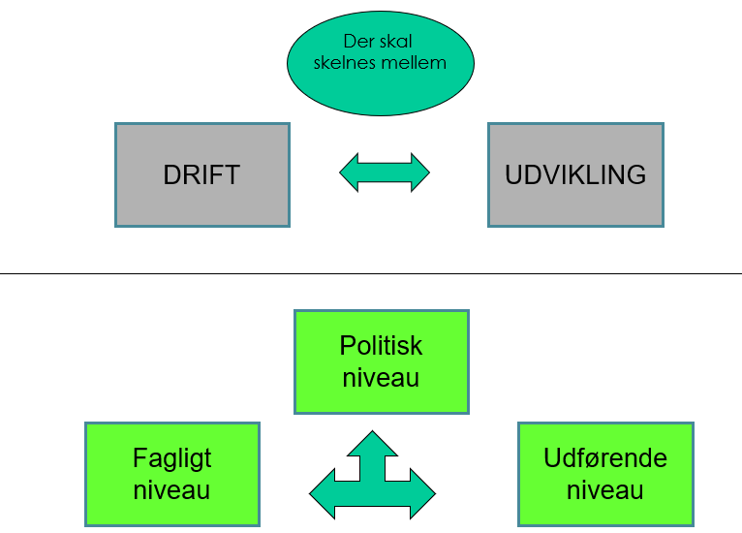
Drift & udvikling - organisationsniveauer
Vedr. pkt. 6-7: Skelne mellem DRIFT og UDVIKLING. Skelne mellem politisk niveau, fagligt niveau og udførende niveau.

Slide 8
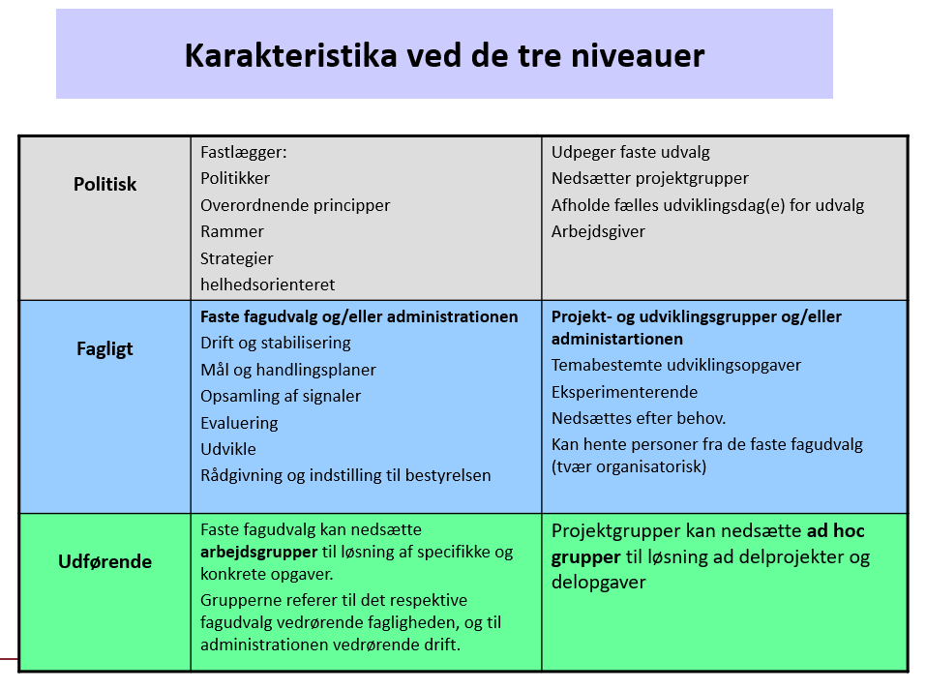
Organisationsniveauer

Slide 9
På de følgende sider præsenteres nogle eksempler på strukturmodeller. - alle har fordele og ulemper. - et valg afhænger af, hvad DFF overordnet vil: Værdier, opgaveløsning, retningsvalg (slide 3)
Præsentation af nogle mulige strukturer
Vedr. pkt. 8-9: Nogle eksempler på at skelne mellem fokus på - målgrupper/interessenter - faglighed/tema - aktiviteter
- Faste udvalg (stående udvalg) - Ad hoc udvalg (projektgrupper og arbejdsgrupper)

Slide 10
Fordele: - Klubrepræsentation – hele vejen - Målgrupperepræsentation Ulemper: - Større projekter (fx DIF-aftale) vs. drift - Udvalg skal dække mange kompetencer for opgaveløft. - Opgaver lander mellem flere stole – søjletænkning - Har været svært at få poster besat i de mange udvalg - Politikker for hver målgruppe vs. helhedstænkning (DIF-strategiaftale). - Få valgt de dygtigste. Afhjælpning: - Bedre koordination gennem projektgrupper - Frivillighedsstrategi – indsats 2. - Skabe mere klarhed over politisk, fagligt og udførende niveauer.
Strukturmodel 1 - målgrupper/interessegrupper (nuværende struktur)
Repræsentantskab
Bestyrelse
Breddeudvalg
B&U
Veteran
Eliteudvalg

Slide 11
Fordele: - Bedre opgaveløsning / faglighed / motivation - Klubrepræsentation - Nemmere tænke i helheder modsat søjler (Strategiaftale). Ulemper: - Få valgt/finde ”eksperterne” - Andre slags ildsjæle end målgrupperepræsentanter - Fra projekt til drift Afhjælpning: - Beskriv fagkompetencerne - Frivilligshedsstrategi – indsats 2 - Kontakt/ansvarsområdepersoner for målgrupper ved konstituering / valg - Forankring/ejerskabelse ect.
Strukturmodel 2 – ”Opgave/faglighedsmodel”
Repræsentantskab
Bestyrelse
Stævneudvalg
(driftsorienteret)
Udviklingsudvalg
(projektorienteret)
Talent & Eliteudvalg
M.fl.?

Slide 12
Fordele: - Projektarbejde løftes - Nemmere skifte retning og starte nyt - Nemmere udskifte udpegede folk - Folk med ekspertise kan udpeges. - Nemmere for frivillige at ”tjekke ind og ud”. - På gruppeniveau bliver opgavens løsning det væsentlige (politikken ligger i bestyrelsen). Ulemper: - Mindre klubrepræsentation - Hvor løftes driftsopgaver? Fra projekt til drift. - Kontinuitet - Bestyrelsen skal finde mange folk ofte. Afhjælpning: - Større bestyrelse end nu? - Forankring/ejerskabelse ect. - Kommissorier, opgave- og kompetencebeskrivelser. - Frivilligstrategi
Strukturmodel 3 – Arbejds-/projektgrupper
Repræsentantskab
Bestyrelse
Arbejdsgruppe
Arbejdsgruppe
Projektgruppe
Projektgruppe

Slide 13
Strukturmodel 4 – mellemvej?
Repræsentantskab
Bestyrelse
Eliteudvalg
Y-udvalg
X-udvalg
Arbejdsgruppe
Projektgruppe
Projektgruppe

Slide 14
Strukturmodel – indflydelse, styring, kontakt
(nuværende model)
Vedr. pkt. 10-11:
Principper for politisk valg på årsmøde til bestyrelse (direkte valg vs. indirekte valg via andre formandskaber).
Principper for valg og/eller udpegning til udvalg m.m.
Repræsentantskab
Bestyrelse
Udvalg
Hvor vigtigt er det for jer klubber med politisk valgte repræsentanter til alle udvalg?
?

Slide 15
Inddragelse i det videre forløb
2018: 1. kvartal - involveringsaften – vest 06.03., øst 15.03. 4. kvartal: Høringsrunde klubber og forbund (1.udkast). 2019: Februar: Høringsrunde for klubber (2.udkast).
April: Vedtægtsændringer på rep.møde 2020: April: Status på Rep.møde
2. halvår: Evaluering – klubber og forbund

Slide 16
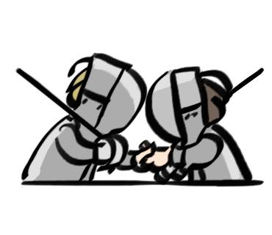
Hør om arbejdsgruppens sammensætning og opgaver
Arbejdsgruppen – ny organisation
Sammensætning: Arbejdsgruppen spejler DFF’s bestyrelse – undervejs inviteres gæster til arbejdsmøder. Opgaver: Se slide nr. 2
- vil I være med?
- og hvordan kan I deltage?

Slide 17
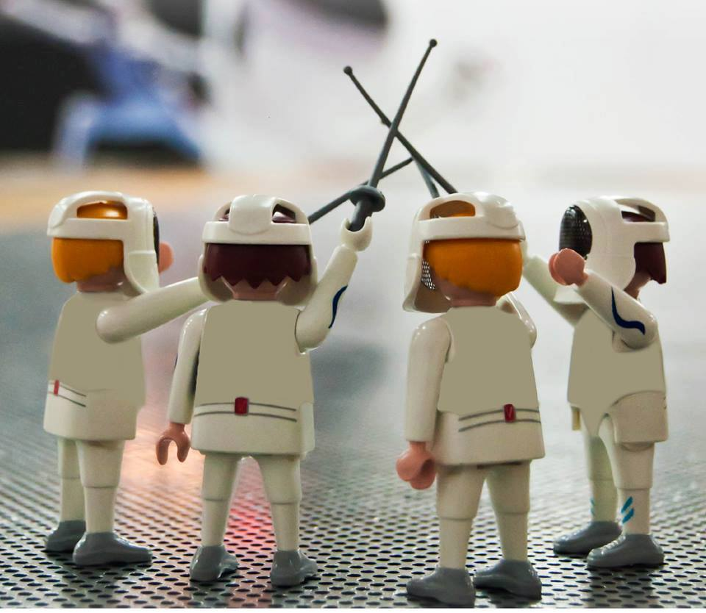
Tak for jeres input
Kontaktperson
for organisationsarbejdsgruppe:
DFF’s formand
Jan Sylvest Jensen
Tlf: 23664349 Email: formand@faegtning.dk

Slide 18
Stævner og lejre: Hvad er opgaven (kort)

Slide 19
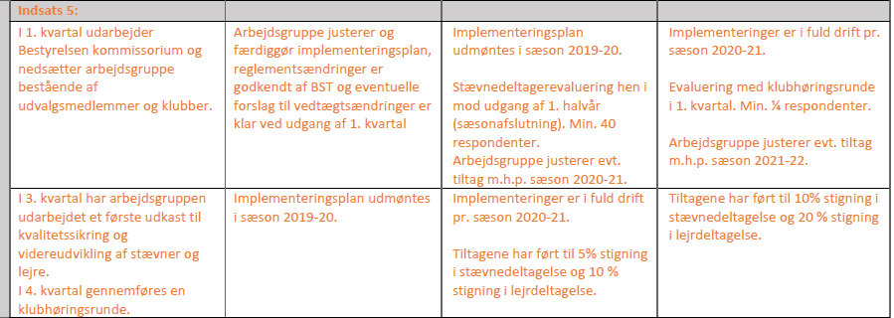
Forberedelse Forberedelse & Implementering og evaluering Implementering 2018 2019 2020 2021
Det videre forløb

Slide 20
Hvad har vi nu? (kort)
Nationale stævner:
Pointquiz:
Hvilket år indførte DFF en national B&U-rangliste - og genindførte en national rangliste for seniorer?
2009 (B&U sæson 2009-2010 – efteråret)
2) Hvor mange starter var der til ranglistestævner og regionale mesterskaber i 2017?
1561
3) Hvilket ranglistestævne er størst?
Trekanten Int. (374)
4) Hvilket antal starter var der til det mindste og næstmindste ranglistestævne i 2017?
N. Jørgensen Cup 5 delt. (sabel) Høststævnet 18 (senior fl. og k.)
5) Hvad var antallet af starter til Senior DM i 2017 og i 2007 (alle våben – individuelt)?
75 vs. 109
6) Hvad var antallet af starter til B&U DM i 2017 og i 2007 (ekskl. kadetter)?
144 vs. 177 (renset for kadet)
7) Hvor mange fægtere var over 18 år i 2007 og 2017?
775 af 1549, 698 af 1608
8) Hvor mange regionale cups er der, og hvor mange afdelinger havde de i alt i 2017?
5 og 27
9) Hvilken regional cup har i de seneste år haft flest deltagere?
MM Vision (kårde B&U) (329)
10) Hvor mange DFF B&U-weekendlejre blev afholdt 2017?
2 (norm 3)
11) Hvor mange fægtere er der i Vestdanmark og hvor mange i Øst pr. 31.12. 2017?
342 og 1266
DM’er
Rangliste-stævner
Regionale cupper
Regionale mesterskaber

Slide 21
Hvad har vi nu? (kort) – statistik
2009-2012: Forberedelsesprojekt for talentudvikling sætter ranglister i gang for B&U og voksenranglister genstartes. De seneste år har ranglistestævnerne været en driftsopgave for B&U- og breddeudvalget.
2013: Trekanten Open er udover sta.wc også NM og har 500 delt. Normalt dengang for sat.wc. ca. 170 – i dag ca. 55 uden sat.wc.

Slide 22
Hvad har vi nu? – mere statistik
2009-2017: Cupper i Vest går tilbage i perioden: Fra 278 starter til 155 på kårde og fra 250 til 207 på fleuret. Medlemsfordelingen mellem øst er vest er i 2013: 1063 – 373. I 2017: 1266 – 342.
De 2 kårdecupper i Øst er udviklet af en arbejdsgruppe med primært 2 frivillige og udviklingskonsulenten sammen med klubberne.
I Øst går MM Vision Cup, tidl. Holbæk Cup, (B&U kårde) fra 130 til 329!
Voksenkårdecup øst (oprindelig Mahaut Cup) rebrandes i 2012 fra Mahaut Cup med 8 afdelinger til Kårdecup Øst med 6 afd. I 2015 indføres ændringer og deltagerantallet går fra 61 i 2014 til 164 starter i 2017.
Fleuretcup for B&U indføres i øst i 2014 med 4 afdelinger pr. år – i 2017 dog kun 3 (cuppens sæson er 30.6./01.07.) De øvrige 4 cupserier har 6 afdelinger pr. år.

Slide 23
Hvad har vi nu? – mere statistik
Regionale Mesterskaber og Ranglistestævner 2009-2017 – antal starter
 | KM | SM | JFM | Sabel SWC | Cop. Cup WC | Forårstævne (tidl. Påske) | Høstsstævne | JAF Sat WC | Odense O | Syddanmark Open (tidl. Thisted O) | Trek. INT | Trek. Open | Viking Open | Sabel Efterår | Jysk B&U (tidl. JAF B&U) | HFK Open | Rudersdal Open | Julestævne
Kategorier: | Senior f,k,s. | Senior f,k,s. fra ´16 kun s. | Sen.+ B&U f,k | Senior S pr. ´11 kun hvert 2. år. | Sen. – h s | Senior f, k, s | Senior f,k | Senior k, f | Senior k, f | Sen+B&U k, f | Sen+B&U f (+k) | Sen+B&U k (+f) | Sen+B&U s | Sen+B&U s | B&U k,f | B&U k,f | B&U k,f | B&U k,f
År 2009 | 62 | 44 | 109 | 24 | 88 | - | 42 | 49 | - | - | 271 | 133 |  |  | - | - | 63 | 54
2010 | 49 | 26 | 82 | 30 | 103 | 46 | 43 | 58 | - | 46 | 307 | 159 |  |  | 85 | 118 | 85 | 62
2011 | 60 | 21 | 86 | 0 | Lukket af FIE | 40 | 37 | 85 | 31 | 49 | 238 | 175 |  |  | 58 | 125 | 100 | 83
2012 | 60 | 22 | 90 | 27 |  | 25 | 55 | 98 | 30 | 79 | 305 | 219 |  |  | 90 | 93 | 106 | 61
2013 | 59 | 48 | 122 | 0 |  | 54 | 46 | 64 | Lukket af klub | 99 | 316 | 504 |  |  | 70 | 104 | 96 | 42
2014 | 68 | 19 | 91 | 25 |  | 42 | 21 | 90 |  | 110 | 297 | 148 |  |  | 68 | 67 | 76 | 46
2015 | 63 | Ikke afholdt | 107 | 0 |  | 32 | 31 | Lukket af klub |  | 110 | 297 | 203 |  |  | 60 | 80 | 64 | 61
2016 | 64 | 6 | 127 | 37 |  | 31 | 23 |  |  | 127 | 309 | 57 |  |  | 49 | 84 | 78 | 52
2017 | 75 | 11 | 100 | (0) 5 |  | 27 | 18 |  |  | 102 | 374 | 53 | 140 | 22 | 26 | 83 | 64 | 67
Skema: Grøn: God tendens. Rød: Skidt tendens.
Ranglistestævner: En anden måde at anskue ranglistestævnerne på er ud fra ranglisterne for hver aldersklasse på: http://ranglisten.fechten.ophardt-team.org/selectrl.asp?nation=DEN&lang=DE&Rangliste=DEN
Her vil 2 ting sikkert springe i øjnene:
Yderst få fægtere deltager i alle sæsonens stævner for deres aldersklasse.
En del af aldersklasserne har ret få fægtere på deres rangliste.

Slide 24
Hvad har vi nu? – mere statistik
Lejre 2009-2017
 | Forår | Sommer | Efterår | Jul | vet forår | vet efterår
2009 | 48 | 67 | 33 | 28 | - | -
2010 | 37 | 53 | 16 | 51 | - | -
2011 | 63 | 67 | 42 | 53 | - | -
2012 | 75 | 82 | 25 | 37 | - | -
2013 | 61 | 34 | aflyst | 20 | - | -
2014 | 21 | 37 | aflyst | 22 | afholdt | 27
2015 | aflyst | 40 | 42 | 23 | 22 | 27
2016 | 58 | 69 | 27 | 22 | 23 | 24
2017 | 35 | 77 | 33 | aflyst | afholdt | afholdt
Udvikling Lejre: De 3 B&U-weekendsamlinger var i 2009-2012 i regi af et talentudviklingsprojekt – weekenderne var åbne for alle B&U. Fra 2013 overgik samlingerne til B&U-udvalgets opgaver, som også har sommerlejren. Sommerlejren er i fremgang igen, mens weekendsamlingerne har store udsving / er i tilbagegang.
De 2 veteranlejre begyndte i 2014 og har et stabilt deltagerantal.
Udvikling DM-er: Der er tale om et samlet, mindre fald i DM-deltagelse. Vel mest tydeligt for Seniorer og B&U. I B&U-tal for 2007-9 er kadetter fraregnet og medregnet i J&K-tal – J&K-DM startede i 2015.
Det bemærkes, at aldersfordelingen blandt medlemmerne i DFF ikke har ændret sig dramatisk i perioden 2007-2017 – bortset fra et fald i ungdomsaldersgruppen 19-25 år på godt 100 medlemmer frem til 2015. Dette tyder på, at ændringer i klubbers stævnekultur også kan være en årsag til fald i deltagerantal.

Slide 25
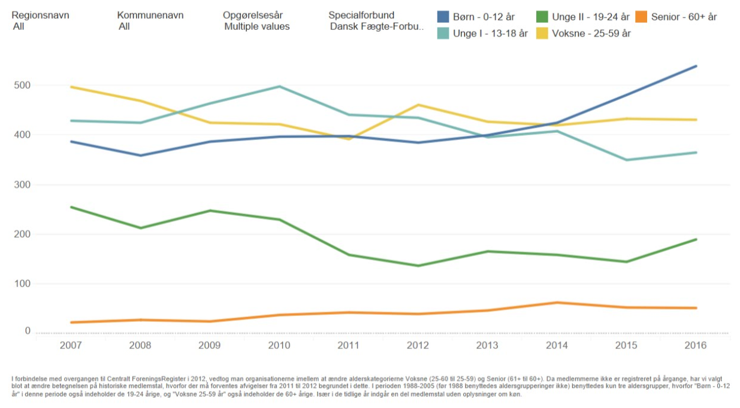
Hvad har vi nu? – mere statistik
Medlemstal – aldersgrupper: https://www.dif.dk/da/politik/vi-er/medlemstal#DIF's historiske medlemstal
ÅR | 0-12 år | 13-18 | 19-24 | 25-59 | 60+ | Total
2007 | 387 | 429 | 255 | 497 | 23 | 1591
2016 | 539 | 365 | 190 | 431 | 52 | 1577

Slide 26
Flere (mere) / færre (mindre) / slet ikke – for hvem? Kom med jeres input: Eksempler:
Hvad skal der være mere/mindre af?
….. lejre for……
Udfyld
…….ranglistestævner for…..
…..koncepter for formula (puljerunder, udslagning, opsamling, maraton ect.) for……..
…..stævner for …….(kategorier (aldre/køn))
…..regionale cupper for……
…..holdkonkurrencer for……..
……geografisk fordeling……..
Noget helt nyt:
…..….
Noget helt andet?
…..….

Slide 27
Hvad skal vi sammen blive bedre til ved stævner og lejre? Kom med jeres input: Eksempler:
Hvad skal vi sammen blive bedre til?
Prioritér 1-5
Dommere…..
Markedsføring af….
Koordination af…
Deltagelse i / med…..
Afvikling af….
Koordination …
Økonomi til…
Materiel…….
Noget andet?
…..….

Slide 28
2018: 1. kvartal - involveringsaften – vest 06.03., øst 15.03. 4. kvartal: Høringsrunde vedr. 1. udkast. 2019: 1. kvartal: Evt. vedtægtsændringer på rep.møde 2020: 2. kvartal (deltagerevaluering – fægtere) 2021: 1 kvartal: Evaluering - klubhøringsrunde
Inddragelse i det videre forløb
Alle klubber er endvidere velkomne til at sende en repræsentant for klubben til arbejdsgruppen 2018-2021

Slide 29
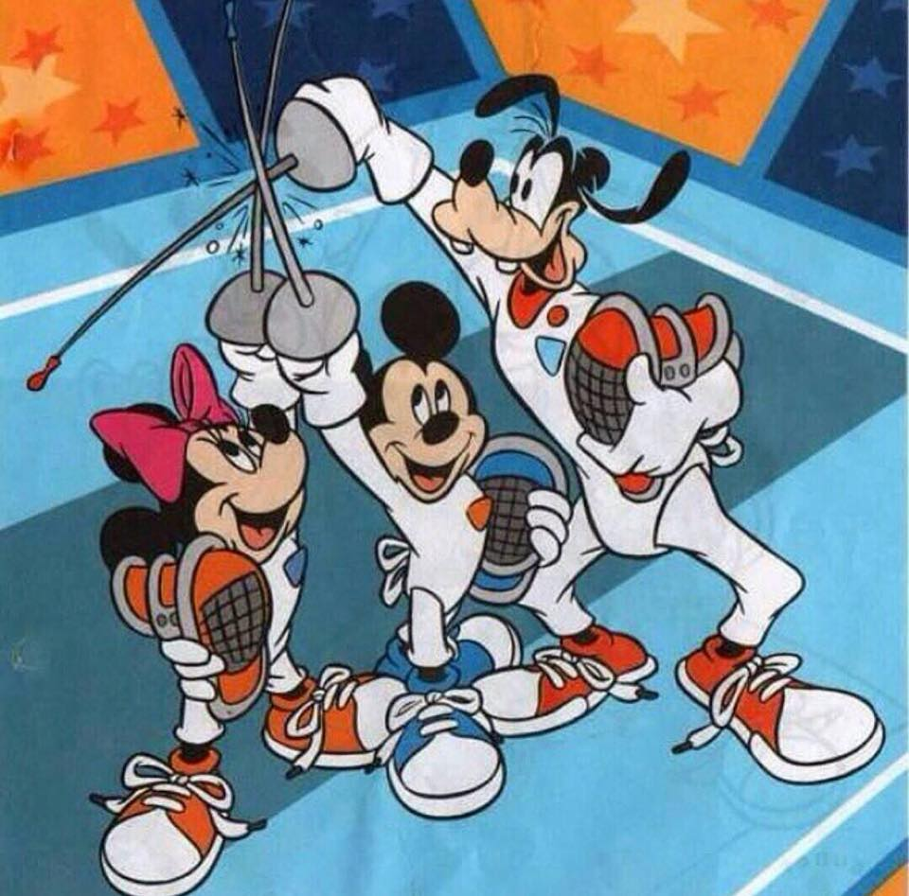
Hør om arbejdsgruppens sammensætning og opgaver
Arbejdsgruppen – Stævner og lejre
Sammensætning:
Udvalgsmedlemmer fra DFF’s udvalg samt personer udpeget af klubber.
Opgaver: Ud fra kommissorium udarbejdet af bestyrelsen arbejder arbejdsgruppen med forberedelse, implementering og evaluering af en ny plan for kvalitetssikring og videreudvikling af stævner og lejre – se slide 16.
Økonomi:
Der vil desværre være begrænsede midler at udvikle stævner og lejre for i 2018-2021 = Niveau for 2017.
– vil I være med?

Slide 30
Tak for jeres input
Kontaktperson
for Stævner og lejre-arbejdsgruppe:
Formand Breddeudvalg
Peter S. Linnemann
Tlf: 61202432 Email: bredde@faegtning.dk

Slide 31
Til orientering:
Klubudvikling – eksisterende klubber
– vil I være med?
kontakt udviklingskonsulenten

